Slide 1

WorldSkills Russia
II Региональный чемпионат
«Молодые профессионалы Карелии»
декабрь 2018

Slide 2
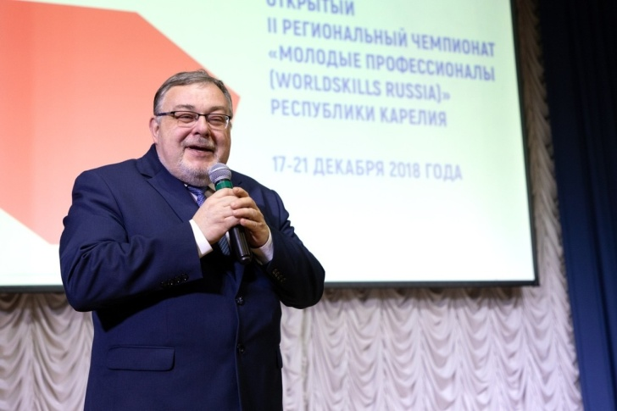
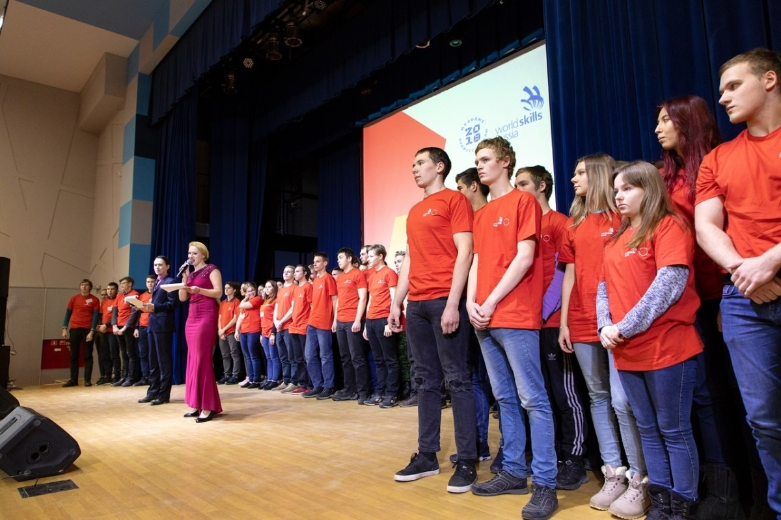
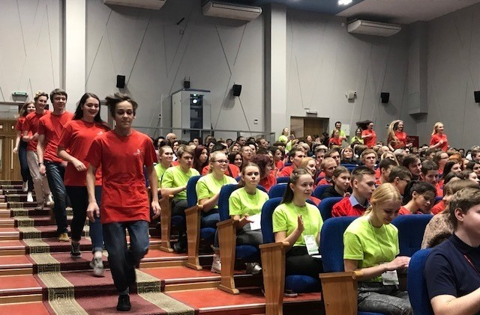
Церемония открытия г. Петрозаводск

Slide 3
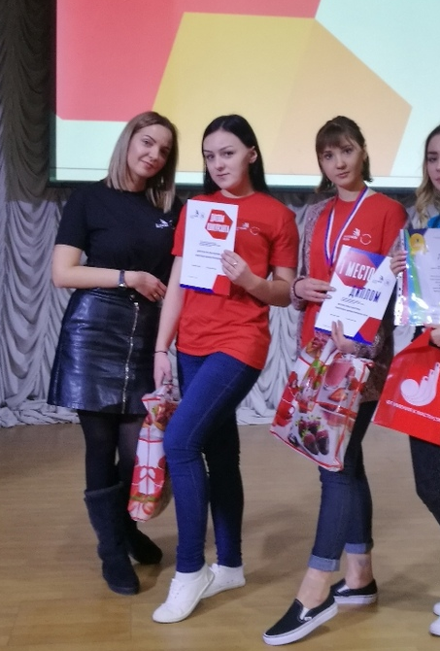
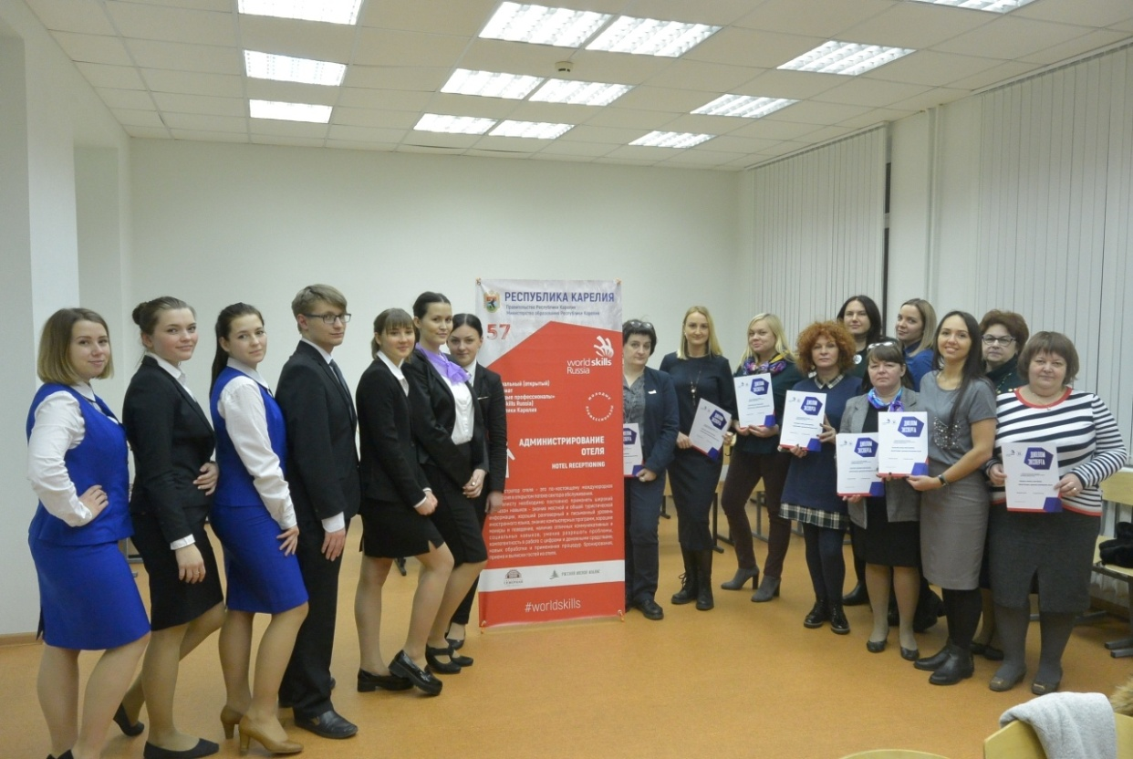
Администрирование отеля
Захарова Софья (331 группа) I место
преподаватели Лешкова Вера Васильевна
Пустовойт Галина Александровна

Slide 4
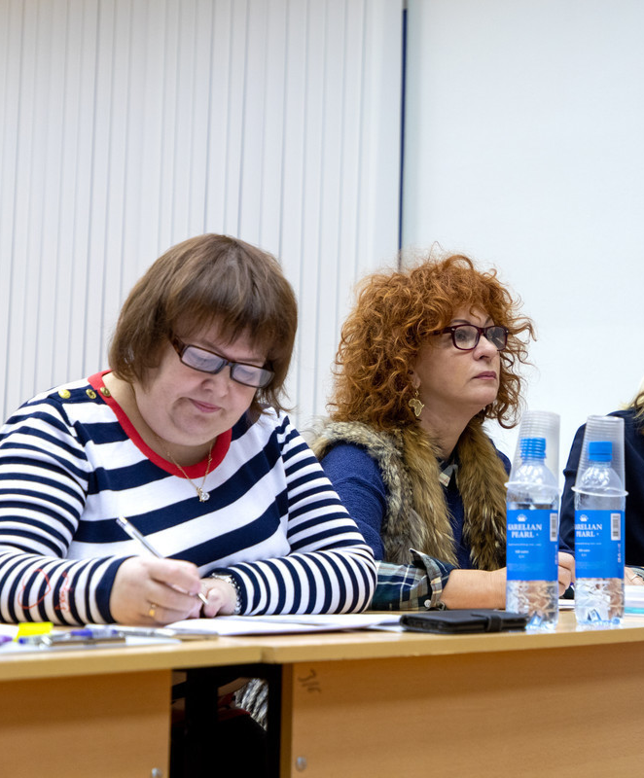
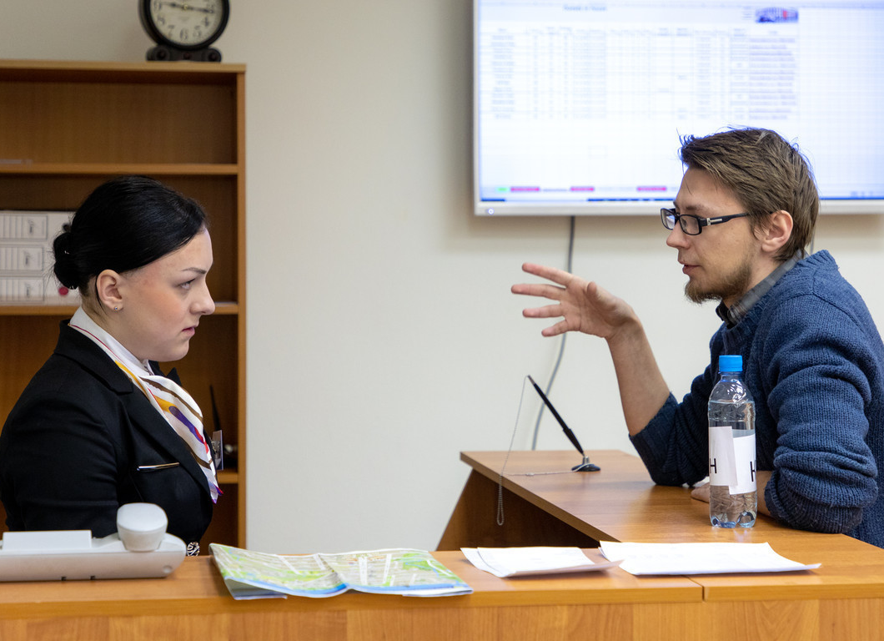
Администрирование отеля
Дементьева Кристина (331 группа) участник
преподаватели Лешкова Вера Васильевна
Пустовойт Галина Александровна

Slide 5
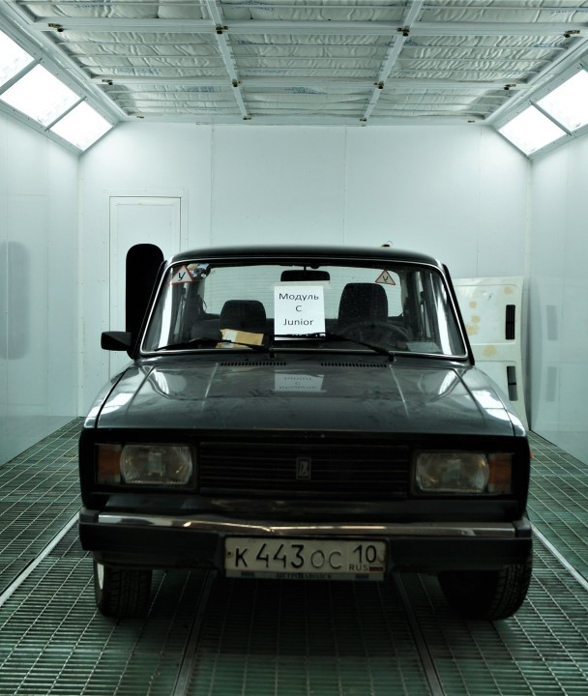
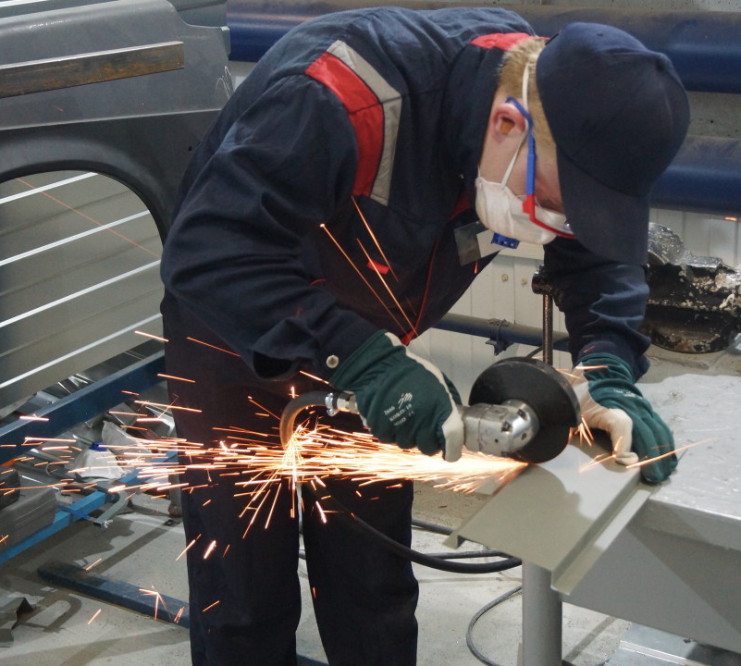
Кузовной ремонт
Кузнецов Лев (631 группа) II место
преподаватель Вдовиченко Вадим Александрович

Slide 6
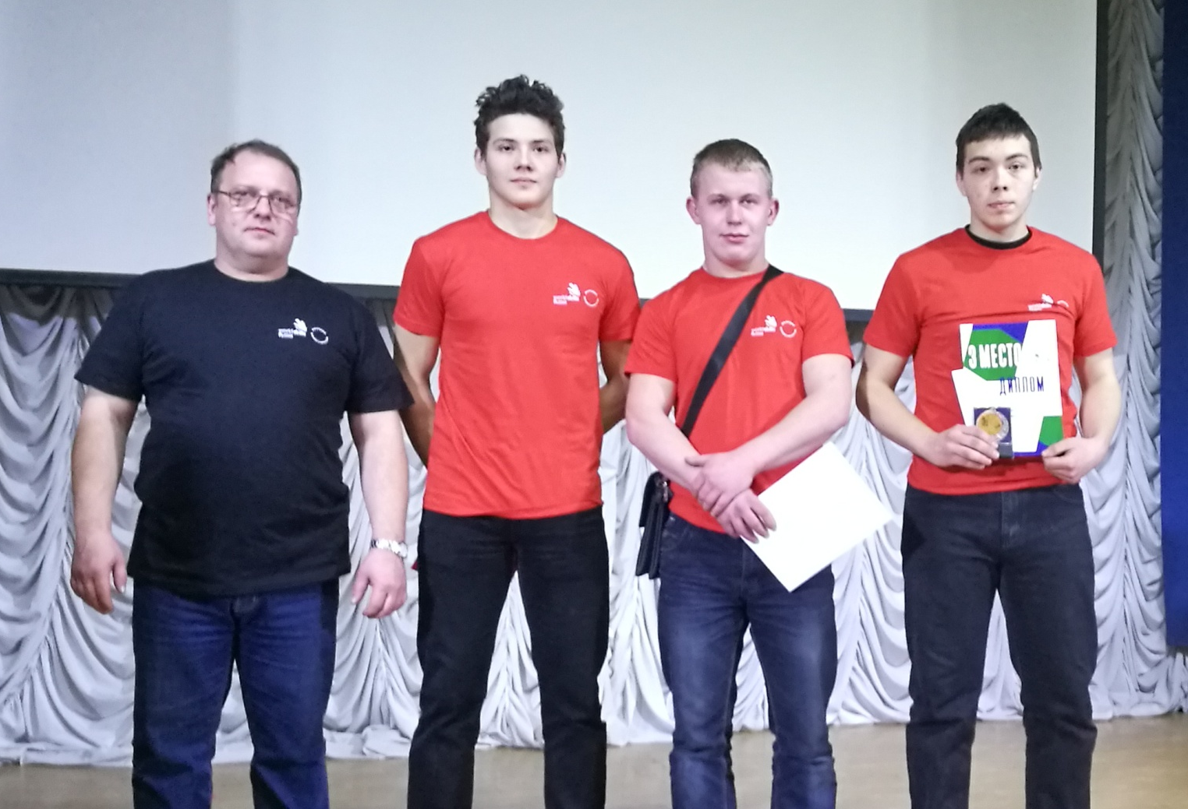
Кузовной ремонт
Архипенко Иван (631 группа) III место
преподаватель Вдовиченко Вадим Александрович

Slide 7
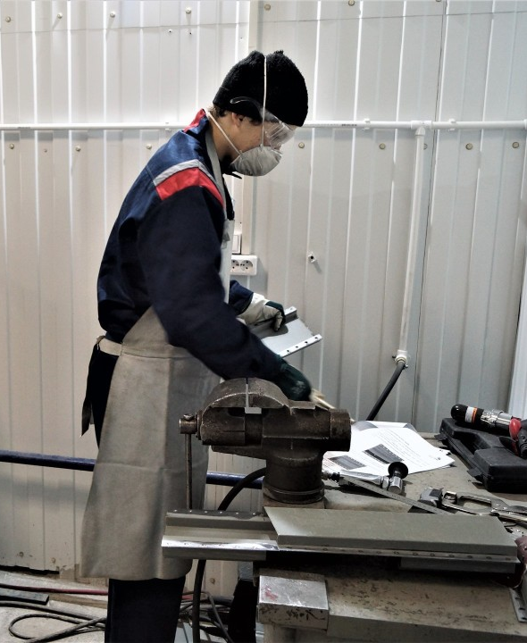
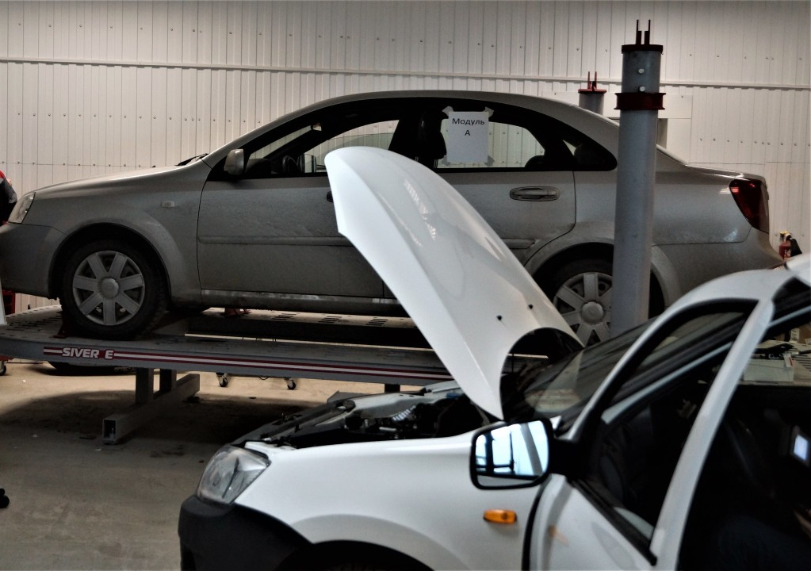
Кузовной ремонт
Архипенко Александр (621 группа) участник
преподаватель Вдовиченко Вадим Александрович

Slide 8
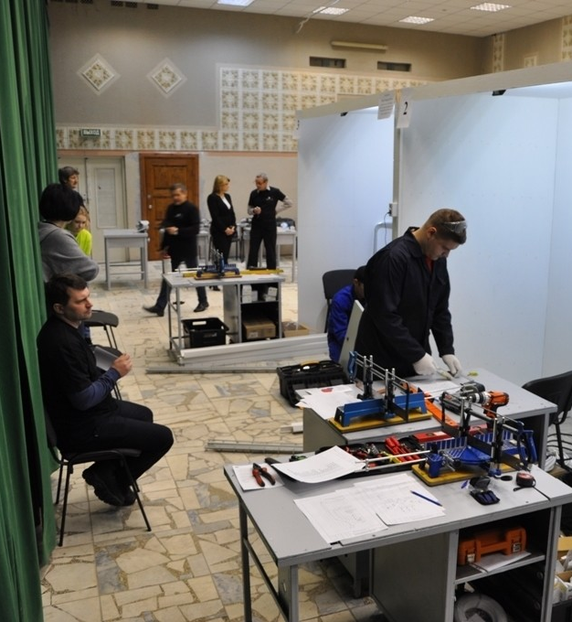
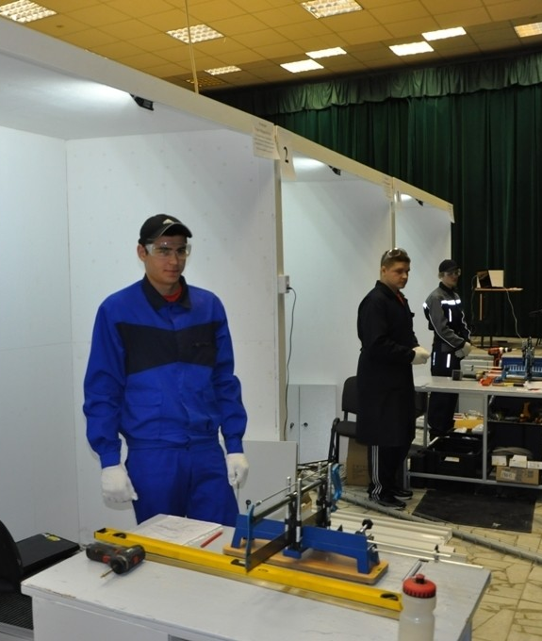
Электромонтаж
Стукин Виктор (филиал г. Питкяранта) участник
Мастер ПО Бычков Александр Иванович

Slide 9
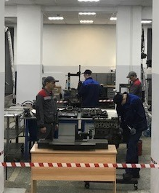
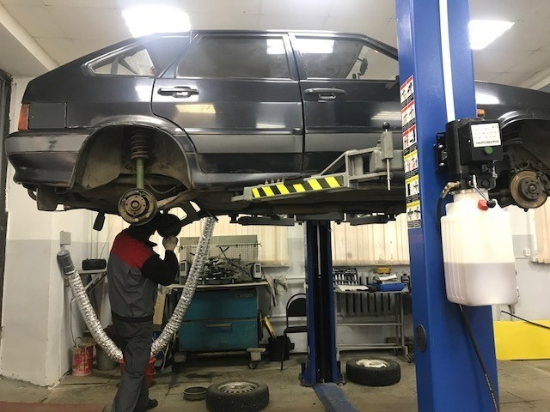
Ремонт и обслуживание легковых автомобилей
Дердиященко Илья (641 группа) участник
преподаватель Грязнов Дмитрий Владимирович

Slide 10
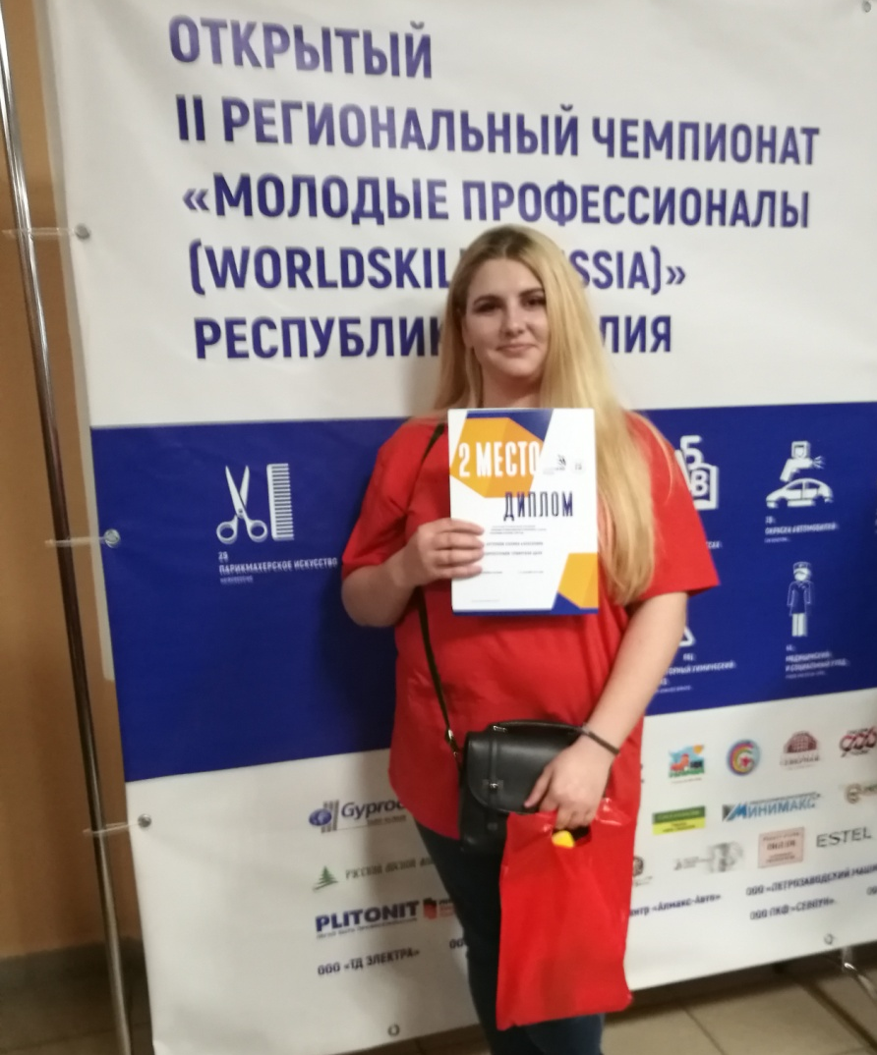
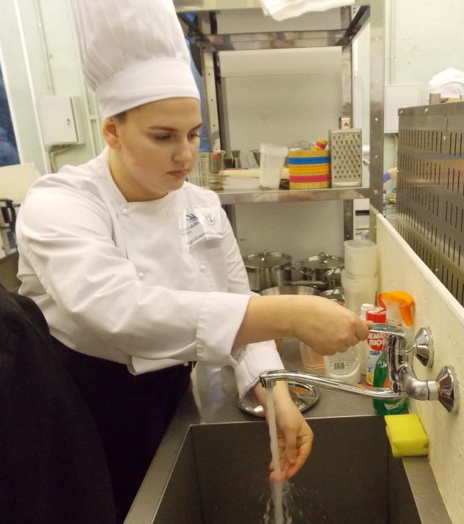
Поварское дело
Артемова Полина (415 группа) II место
преподаватель Захарова Ольга Григорьевна

Slide 11
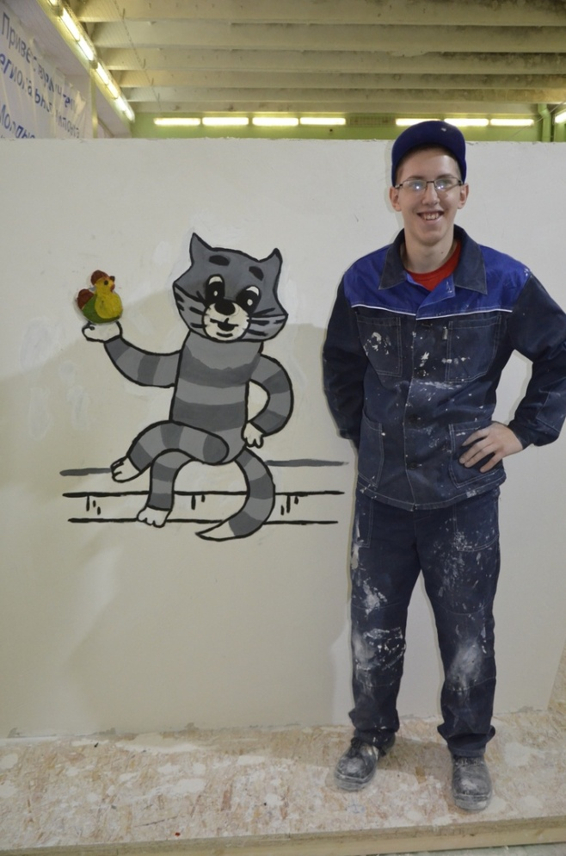
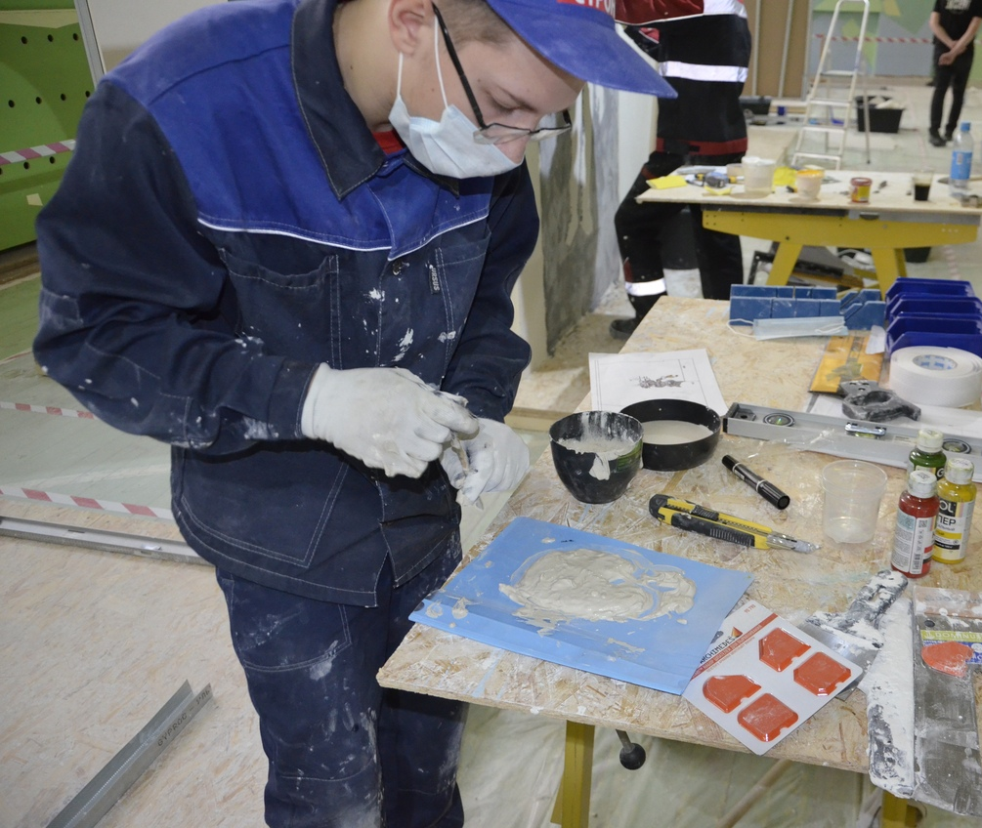
Сухое строительство и штукатурные работы
Козель Дмитрий (731 группа) I место
преподаватель Лешков Дмитрий Сергеевич

Slide 12
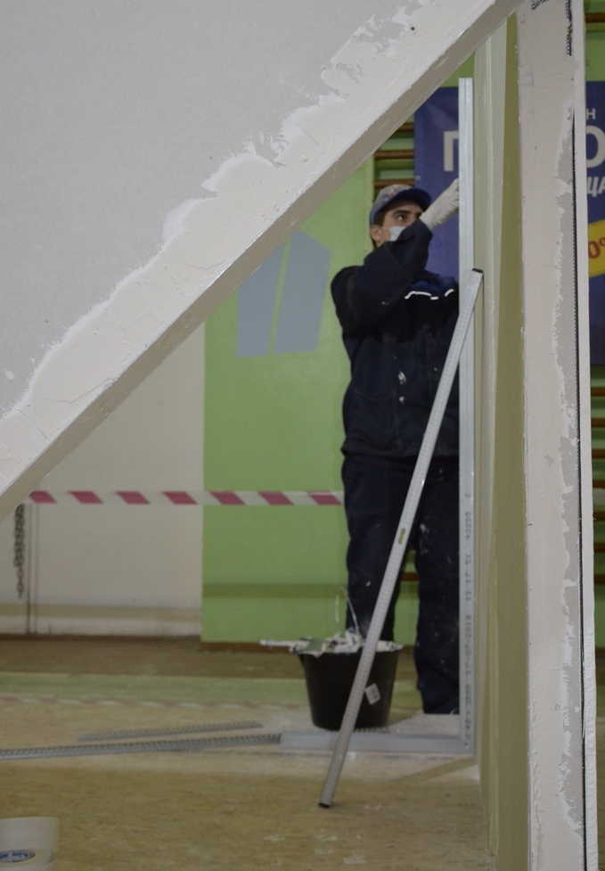
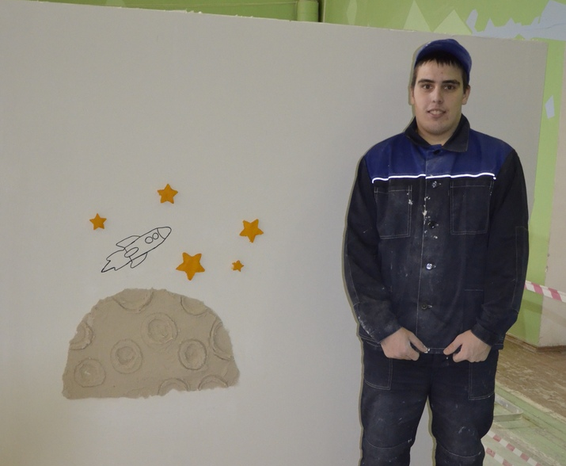
Сухое строительство и штукатурные работы
Исаков Олег (731 группа) III место
преподаватель Лешков Дмитрий Сергеевич

Slide 13
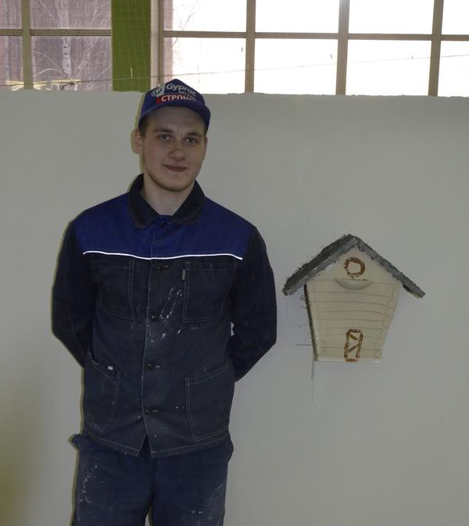
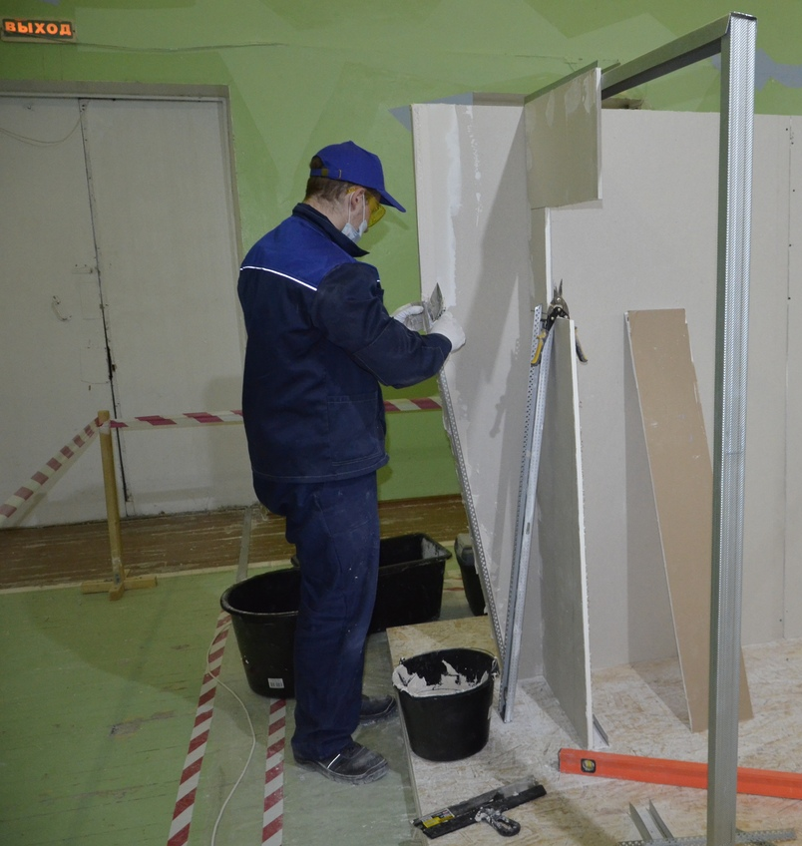
Сухое строительство и штукатурные работы
Степанов Александр (741 группа) участник
преподаватель Лешков Дмитрий Сергеевич

Slide 14
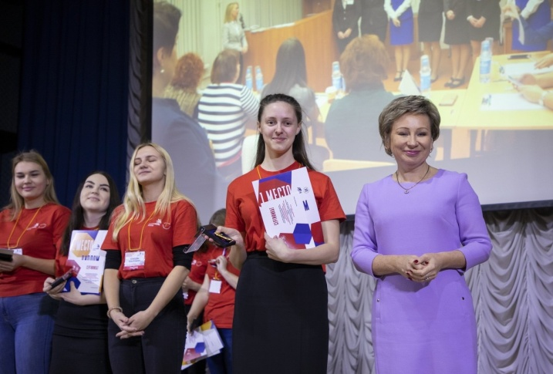
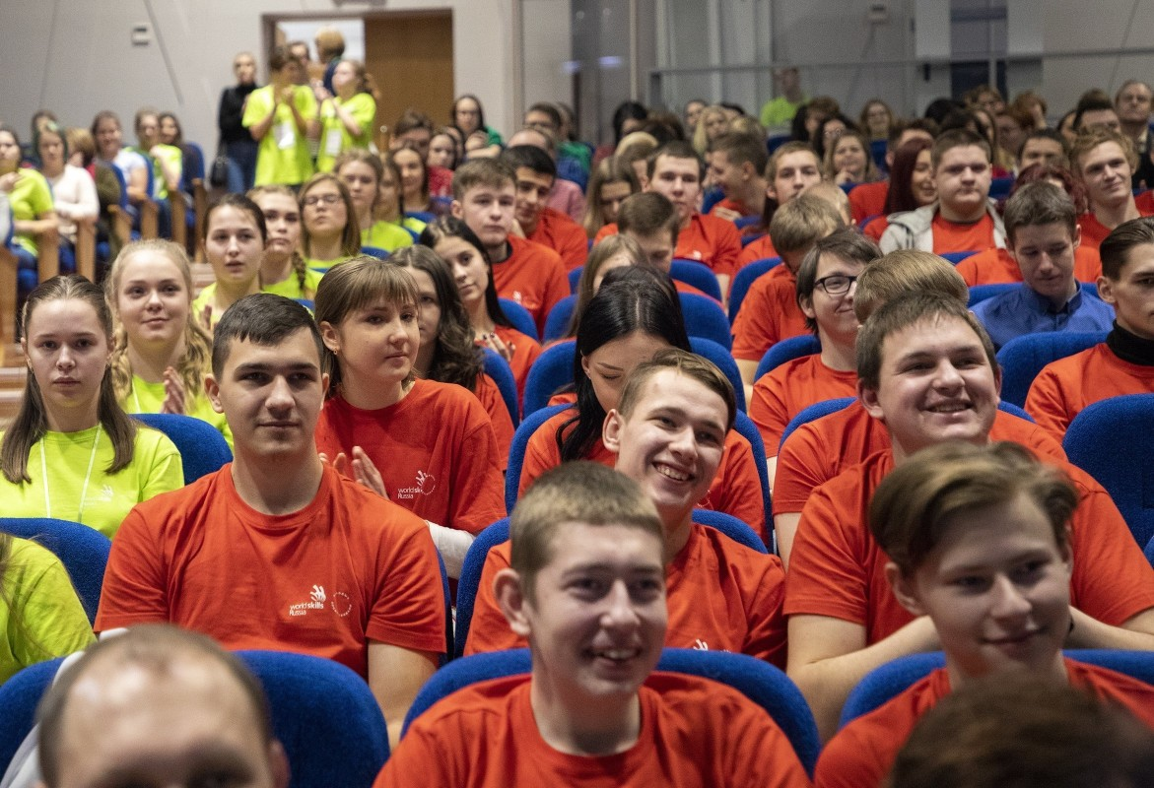
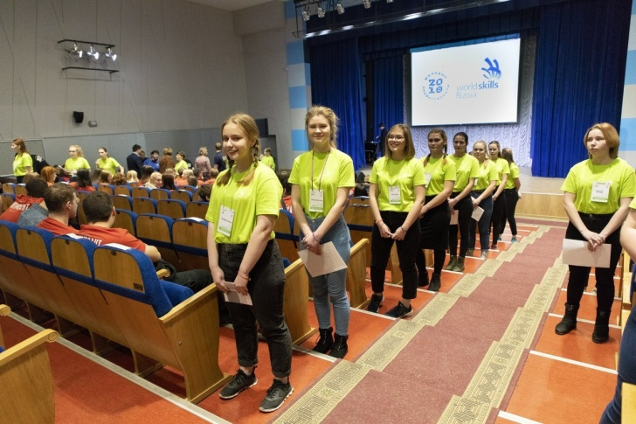
Церемония закрытия г. Петрозаводск

Slide 15
Активность
ГАПОУ РК «Сортавальский колледж» в чемпионатах
Год | Кол-во компетенций | Кол-во участников | Кол-во экспертов | Кол-во 1 мест | Кол-во 2 мест | Кол-во 3 мест
2017 | 4 | 7 | 4 | - | 3 | 1
2018 | 6 | 11 | 8 | 2 | 2 | 2

Slide 16

Администрация колледжа
поздравляет
победителей, призеров и участников Чемпионата с достойным результатом, благодарит преподавателей
за высокий уровень подготовки конкурсантов!!!

